Slide 1
УРОК
МАТЕМАТИКИ

Slide 2
ЧТО ИНТЕРЕСНОГО
Я УЗНАЛ?
ЧЕМУ НАУЧИЛСЯ?

Slide 3
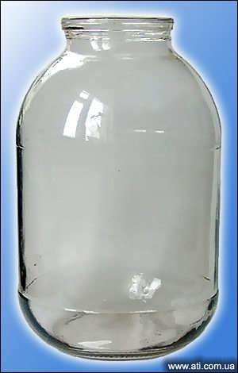
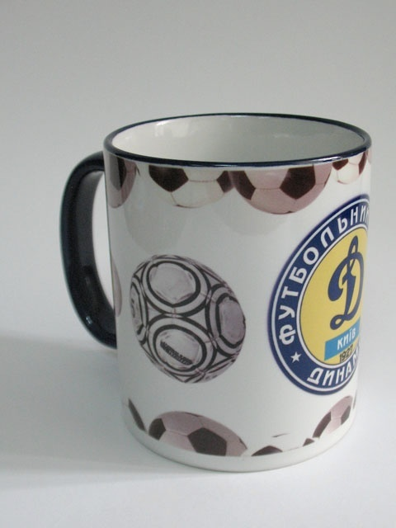
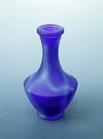
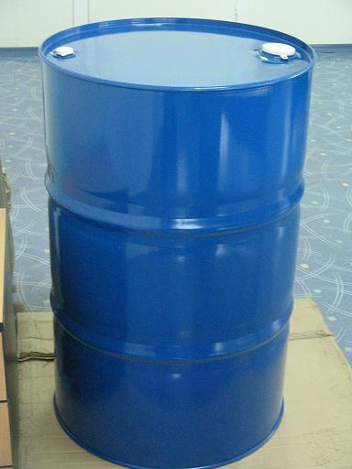
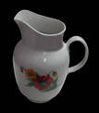
КРУЖКА
ВАЗА
ВЕДРО
Б
А Н К А
КОФЕЙНАЯ ЧАШКА
К
У
ВШИН
БОЧКА

Slide 4
1
1. V1 V1 = V2
V2
2. V1 V1 > V2
V2
3. V1 V1 < V2
V2

Slide 5
ВМЕСТИМОСТЬ СОСУДА
МОЖНО ИЗМЕРИТЬ РАЗНЫМИ
МЕРКАМИ.
МЕРА, КОТОРУЮ ЗНАЮТ ЛЮДИ ВО ВСЁМ МИРЕ,-
ЭТО ЛИТР

Slide 6
РЕШАЕМ
ЗАДАЧИ

Slide 7
12>9 НА 3
5<8 НА 3
7>2 НА 5
2<3 НА 1
А > C, C < А, А=C, С=А

Slide 8
ВЕСЫ БЫВАЮТ РАЗНЫЕ…

Slide 9
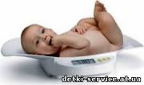
LT

Slide 10
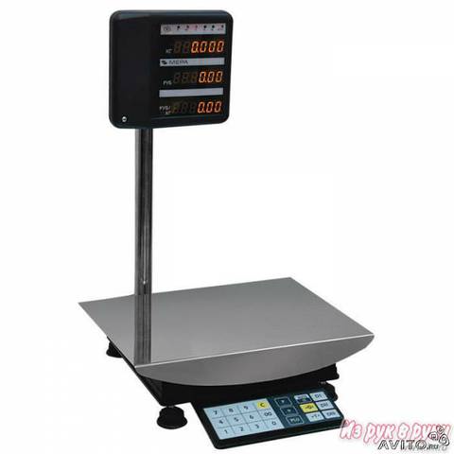

Slide 11
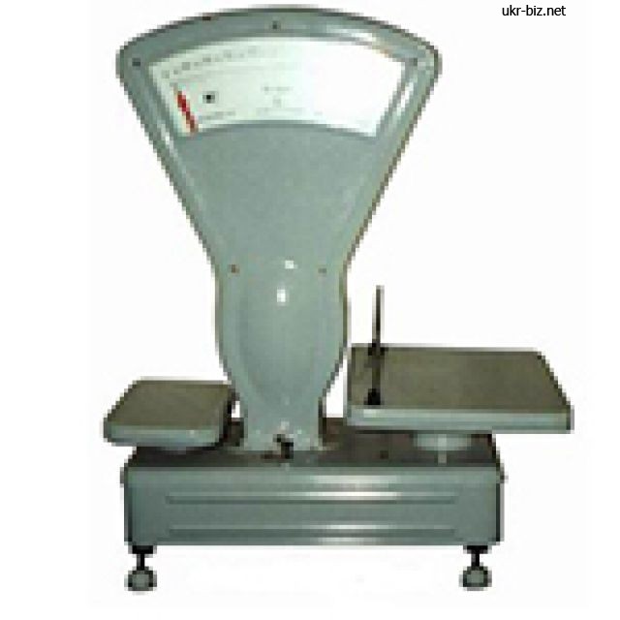

Slide 12
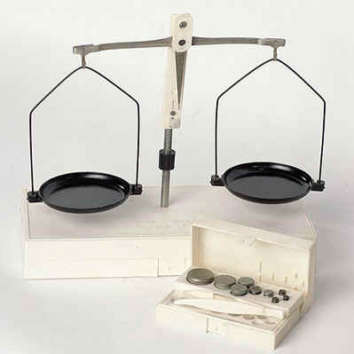

Slide 13
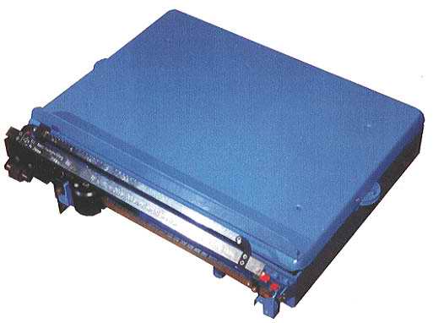

Slide 14
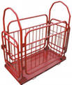

Slide 15
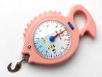

Slide 16
